Slide 1
Chapter 14.
외식 서비스 마케팅의 미래 전략

Slide 2
1. 통합 서비스 마케팅의 성과와 미래
1
‘성장’은 ‘전략’이 아니라 ‘결과＇이다
2
다점포 외식사업으로의 성장과 과제

Slide 3
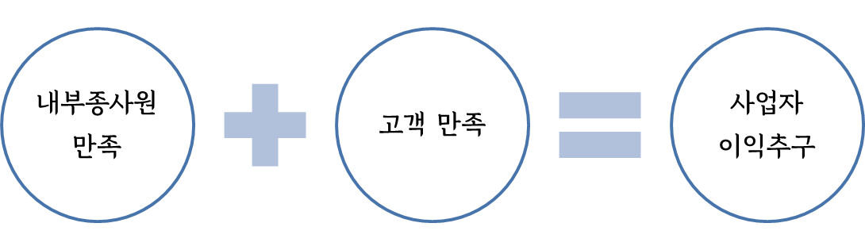
1. ‘성장’은 ‘전략’이 아니라 ‘결과’이다
외식사업의 목표: 종사원 만족과 고객 만족을 통해 궁극적으로 사업자 이익추구
고객 만족도를 높이는 외식서비스 품질관리 활동의 결과
    외식사업의 매출과 이익 증가, 점포 수 증가
점포가 늘어난다는 것 -> 사업이 ‘성장’ 하고 있다는 것
외식 마케팅 서비스의 성장(growth)
    ‘마케팅 커뮤니케이션(외부 마케팅)’을 잘하거나 ‘전략(strategy)’을 잘 세워서 얻어지는 것이 아니라 고객의 요구사항을 경쟁사보다 더 잘 충족시켜줌으로써 달성되는 고객 만족의 ‘결과물(outcome)’

Slide 4
1. ‘성장’은 ‘전략’이 아니라 ‘결과’이다
선택할 상품이나 서비스 대안이 너무 많은 요즘은 ‘불만족’해서가 아니라 다양한 서비스를 경험하고자 브랜드를 전환하는 고객들 증가 추세 → 충성고객 확보가 더욱 어려워지고 있음
제공한 서비스에 대해 고객이 만족했다 할지라도 이들이 모두 단골고객, 충성고객이 되는 것은 아님을 기억해야 함
진정성을 가지고 기본에 충실해야 하고, ‘브랜딩’을 통해 고객의 마음을 얻는 것이 매우 중요
  평범한 외식서비스가 특별하게 느껴지도록 작고 사소한 것에 창의적인 아이디어를 더해 매일 만나는 고객들이 늘 감동하는 외식서비스를 제공할 수 있어야 함
창의적이고 독특한 서비스 상품은 개방된 조직문화에서 비롯되므로 외식업 경영주들은 자신이 외식업을 해야하는 이유를 명확히 하고 고객 지향적인 경영철학을 바탕으로 차별적인 ‘서비스 기업 문화’를 만들어 가야 함
  종사원들의 자발적 행동으로 최고의 고객 서비스를 제공하게 만드는 것이 진정한 리더의 역할임

Slide 5
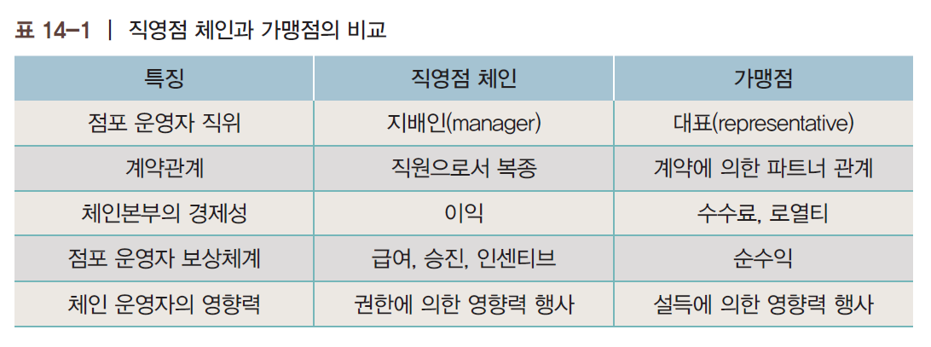
2. 다점포 외식사업으로의 성장과 과제
(1) 다점포 운영을 통한 외식사업 확장
높은 수익이 발생하면서 여러 개 또는 수십 개 점포를 운영하게 된다면 외식업은 더 이상 개인 하는 자영업이 아니라 외식 기업으로서 성장하고 발전할 수 있는 비전을 가질 수 있음
사업 확장 방식
    다점포 체인 사업: 개인의 자본으로 여러 개 점포를 직접 운영
    가맹사업: 다수의 가맹점주들과 계약을 맺고 일정 기간 동안 본사의 브랜드와 점포 운영 기법을 사용해 영업할 권리를 파는 사업

Slide 6
2. 다점포 외식사업으로의 성장과 과제
(1) 다점포 운영을 통한 외식사업 확장
다점포 체인의 장.단점
  장점 – 점포와의 커뮤니케이션이 원활하고 품질 유지 및 브랜드 이미지 관리가 용이하며 통제하기 쉬움
  단점 – 높은 투자비에 따른 손실 위험과 직원들의 대리인 문제(agency problem)가 발생하기 쉽고, 점포확장 속도가 느림
가맹사업의 장.단점
  장점 – 자본 없이도 빠른 시간내 사업 확장 가능하고, 점포가 늘어나면서 구매력이 높아져 가격 경쟁력이
  생김. 독립된 경영권을 가진 가맹점주들의 헌신적인 사업 참여로 높은 성과를 얻을 수 있음
  단점 – 본사의 가맹점에 대한 직접적인 통제가 어렵고, 양자간 사업 목표나 관심사의 차이에서 오는
  갈등(가맹점은 자신 점포의 이익만 추구하는 반면 가맹본부는 프랜차이즈 시스템 전반의 성과
  극대화 초점)이 늘 존재하며, 가맹점 리스크(가맹점 하나의 실수가 전 점포 매출에 부정적 영향) 존재
  일관된 서비스 품질 제공을 위해서는 점포 운영의 표준화, 메뉴얼화, 시스템화가 성공의 필수 요건
  가맹본부의 지속적인 신상품개발 및 마케팅 지원이 수반되지 않는다면 성공이 쉽지 않음
  가맹점주도 가맹 시스템 구축과 경영에 대한 충분한 학습을 통해 가맹본부와 상생하는 협력적 관계 형성 필요

Slide 7
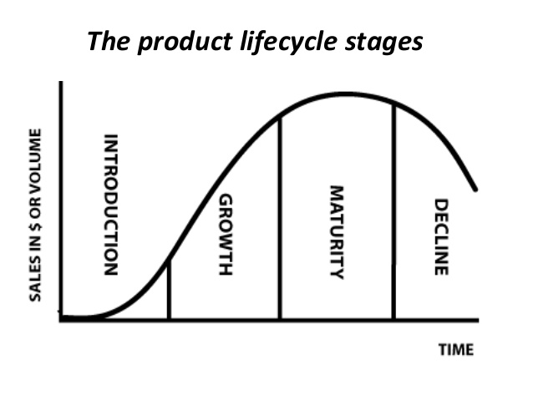
2. 다점포 외식사업으로의 성장과 과제
(2) 다(多)브랜드 개발을 통한 사업 확장
모든 상품과 브랜드는 제품 수명 주기를 가지고 있기 때문에 하나의 사업 브랜드로 지속적인 사업 확장을 기대할 수 없음
다점포 전개와 함께 다양한 레스토랑 컨셉 브랜드 개발을 통해 사업 확장 도모

Slide 8
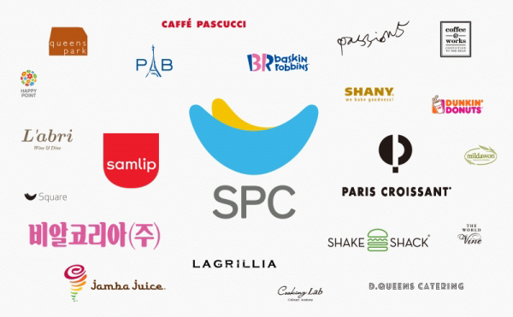
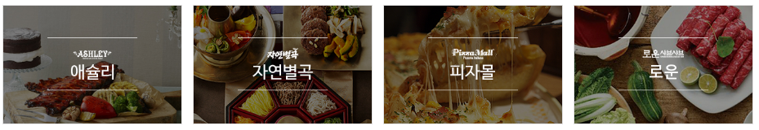
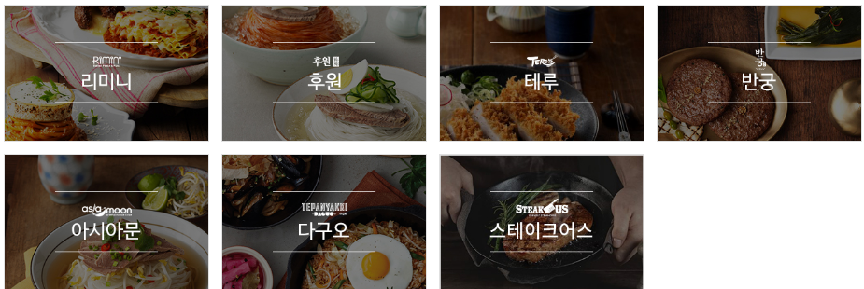
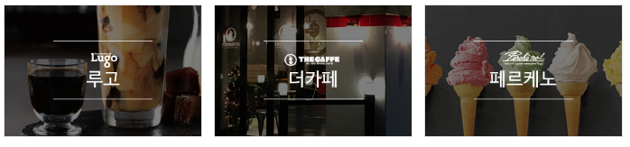
2. 다점포 외식사업으로의 성장과 과제
(2) 다(多)브랜드 개발을 통한 사업 확장
외식산업이 발전할 수록 다 브랜드를 보유한 기업의 수 늘어남
국내 대형 외식기업들도 다브랜드 전략을 통해 사업을 확장하고 있음
모든 신규 브랜드가 성공하는 것이 아니므로 ‘혁신적이고 지속 가능한 브랜드 개발’이 필요
  독특하고 차별화되는 콘셉트의 브랜드 개발
[SPC 그룹이 운영하는 외식브랜드들]
[Elandeats 운영하는 외식 브랜드들]

Slide 9
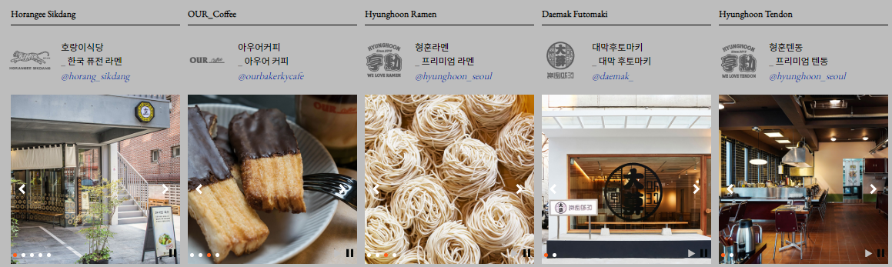
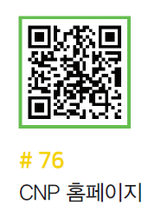
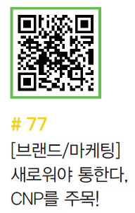
2. 다점포 외식사업으로의 성장과 과제
(2) 다(多)브랜드 개발을 통한 사업 확장
외식업계에서 가장 핫 한 식음료 브랜드를 보유한 CNP Company
  Restaurant 브랜드 14개 (배드파머스, Our Bakery, 도산분식, 호랑이식당, 형훈라멘, 무차초 등)
  배달 브랜드 3개 (Thanks Pizza, 무궁화 덮밥 등)
[CNP가 운영하는 브랜드들 예시]

Slide 10
2. 다점포 외식사업으로의 성장과 과제
(3) 다점포 운영의 도전 과제
점포 하나를 운영할 때와 여러 개의 점포를 동시에 운영할 때 경영주에게 요구되는 역할이나 핵심역량과 당면하는 경영 이슈들은 매우 다름
동일 브랜드의 여러 점포를 이용할 때 가장 중요한 것은 일관된 서비스 품질로서 점포간 품질 관리가 매우 중요
하지만 점포가 물리적으로 넓게 퍼져 위치할 경우 지역적으로 구분하여 관리하게 되는데 이때는 조직의 형태가 복잡해지고 지역 특성에 따라 전략적 의사 결정이 필요
무엇보다도 지역단위 다점포 성과의 합이 개별 점포의 성과보다 더 중요할 수 있음
다점포 운영시 조직의 형태는 복잡해지므로 다점포 운영 성과를 극대화하기 위해서는 다점포 전개 속도 및 점포수에 따라 전략적인 조직 구조 결정이 필요
다점포 운영 시스템과 관리 역량 구축하는 것이 바람직
최고 경영자의 탁월한 리더십과 자원의 효율적 배분, 인적 자원 및 조직 관리 능력이 점포 운영 능력보다 더 중요

Slide 11
2. 외식서비스의 디지털화와 고객 경험 관리

Slide 12
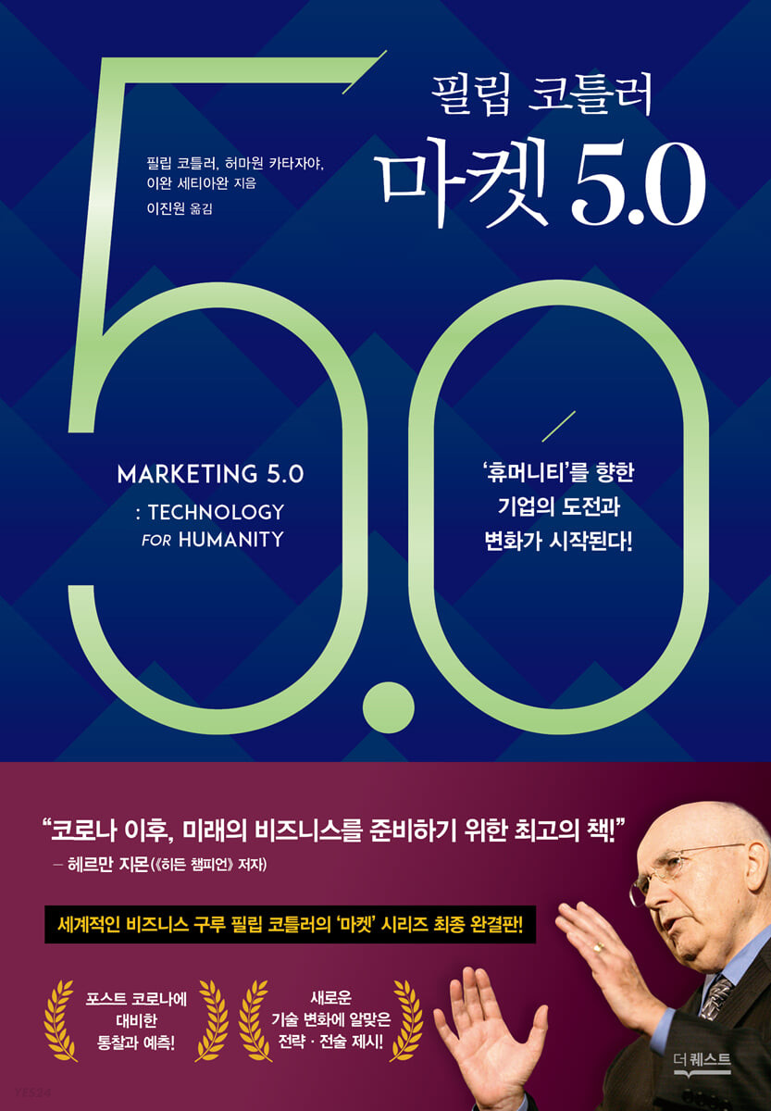
1. 마켓 5.0 시대에 최우선 과제는 철저한 디지털화
코로나 19로 인해 서비스 산업의 디지털화 필요성이 높아지고 있음
디지털 기술의 가속화, 언택트의 일상화로 마켓 5.0 시대가 도래
마켓 5.0의 저자 필립 코틀러의 ‘마켓 5.0’ 정의 = ‘AI, 로봇 공학, 메타버스 등 차세대 기술을 더 인간답게, 인간을 위한 방식으로 활용해 고객 경험의 가치를 높이는 것’
  예전에는 기술적 한계로 인해 불가능 했던 서비스가 이제는 모두 가능해졌기때문
따라서 미래 기업의 최우선 과제는 철저한 디지털화이며 선택이 아닌 필수!!
새로운 기술을 활용하는 목적은 철저하게 매력적인 고객 경험을 만들기 위함이어야 함

Slide 13
2. DX의 핵심은 디지털화를 통한 고객관리와 고객 경험 강화
디지털 트랜스포메이션(DX, Digital Transformation)은 디지털 기반으로 고객 경험, 운영관리 프로세스, 비즈니스 모델 등을 변화시키는 경영 전략을 의미
DX의 핵심은 온라인, 디지털 기반에 최적화된 비즈니스 시스템 운영 및 마케팅으로 고객 경험(CX, Customer Experience)을 강화하는 것임
성공적인 디지털 트랜스포메이션은 비즈니스 및 운영 모델의 전면적 변화가 아니라 디지털 기술의 유연한 적용을 통해 새로운 방식으로 고객의 문제를 해결하는 것이 중요
기존의 비즈니스 모델에 데이터 분석, 모바일 등 다양한 디지털 요소를 추가함으로써 고객 중심의 가치를 창출하고 지속적으로 서비스를 혁신하는 것이 중요

Slide 14
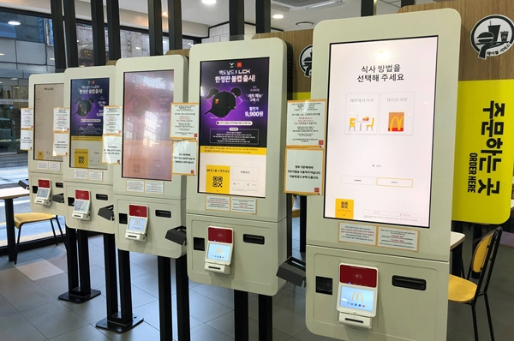
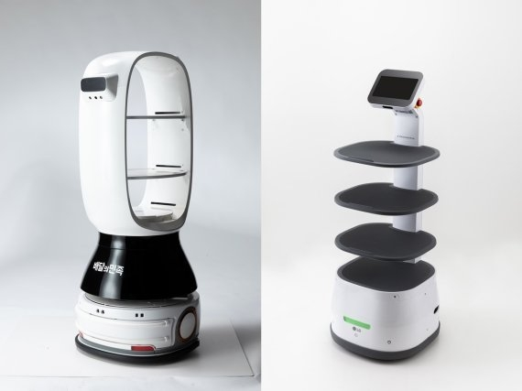
3. 외식산업은 고객의 디지털 수요가 가장 낮은 편
다른 산업 군에 비해 외식산업은 외식기업 및 고객들의 디지털 준비 상태가 매우 낮은 것이 특징
지금까지 외식 기업들이 활용하고 있는 디지털 서비스는 디지털 광고, 콘텐츠 마케팅, 디지털 채널 등 인터넷 활용 수준 정도에 머물러 있는 경우가 대부분
팬데믹 이후 로봇 공학, IoT, AI, 푸드 프린팅 등의 기술에 대한 수요가 점차 늘어나고 있어 디지털 기반의 혁신적인 서비스들도 많이 등장할 것으로 예상
외식사업 운영의 비효율성을 제거하기 위한 외식기업의 디지털화의 수요는 점차 늘어날 것으로 예상됨

Slide 15
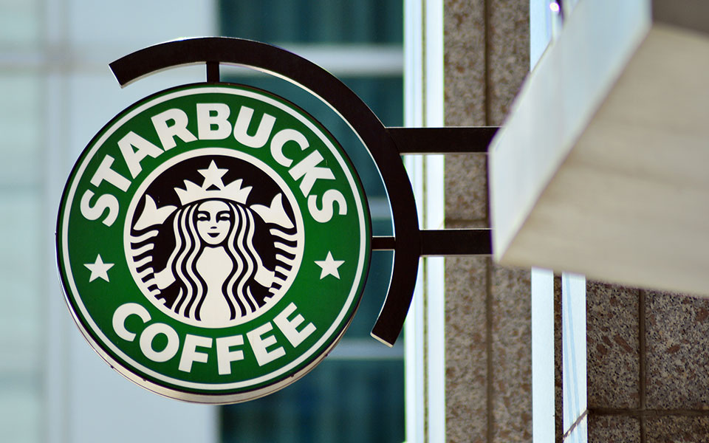
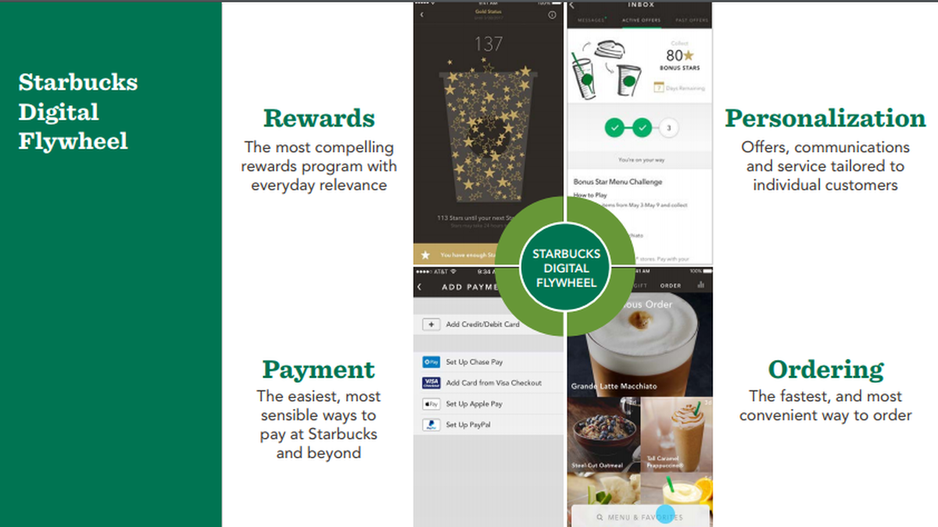
4. DX를 통한 고객 충성도 및 생산성 향상
디지털 혁신 성공 사례 - 스타벅스
  2008년부터 디지털 혁신(서비스의 디지털화) 추진
    Digital Flywheel 전략
  고객 커뮤니케이션 및 매장 내 고객 경험 강화를 위해 디지털 트랜스포메이션 시작
  2011년 선불충전카드, 2014년 사이렌오더, 2018년 차량번호로 자동 결제하는 DT패스 시스템 개발 등 끊임없이
  혁신적인 서비스를 소개하고 있음
  2008년 매출 1700억원에서 2019년 1조8695억원으로 외식 분야 매출 1위 달성

Slide 16
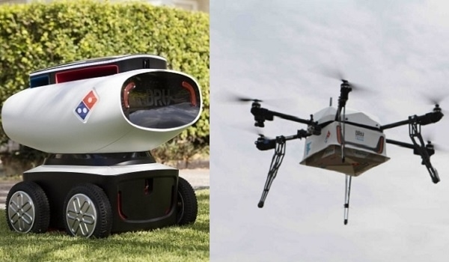
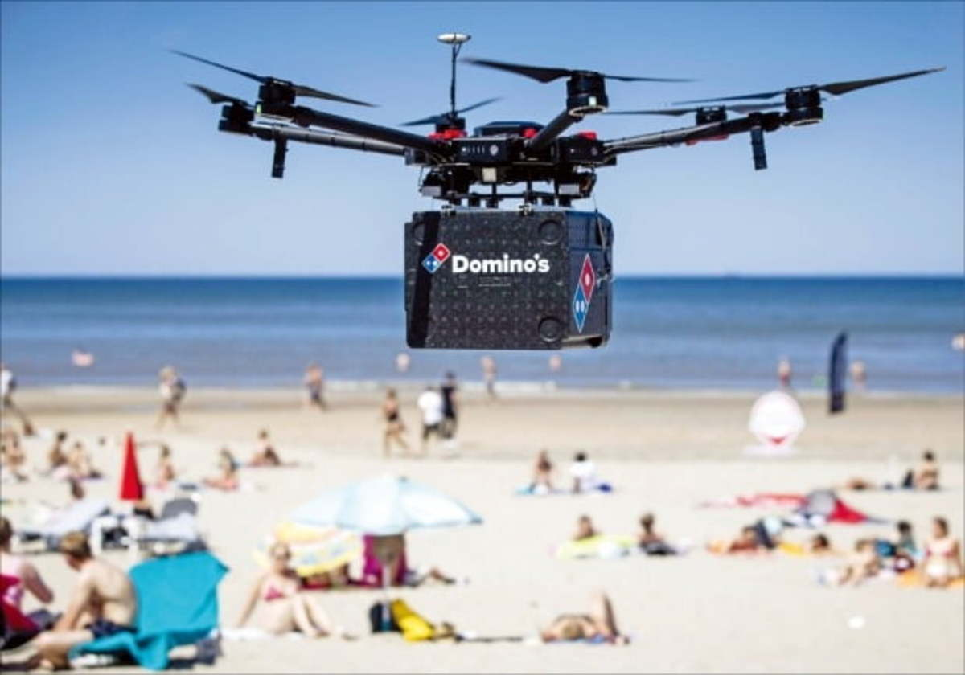
4. DX를 통한 고객 충성도 및 생산성 향상
디지털 혁신 성공 사례 – 도미노 피자
  도미노 피자의 주가는 지난 10년 동안 26배 이상 폭등
  드론, 무인배달 로봇, 자율주행 차량 등
  IT 기업 버금가는 주문 배송 시스템 도입으로 고객에게 새로운 경험 제공
  2003년 업계 최초 온라인 주문 시스템 구축, 피자주문 방법만 스마트워치, AI스피커 등 36가지
*자료 출처 : https://www.opinionnews.co.kr/news/articleView.html?idxno=32883

Slide 17
4. DX를 통한 고객 충성도 및 생산성 향상
디지털 혁신 성공 사례의 시사점
  기술이 발전해도 그 ‘기술’은 고객만족을 위한 혁신적인 서비스 개발을 위해 사용되어야 하며
  고객에게 독특한 서비스 경험을 제공함으로써 고객 충성도와 서비스 생산성을 향상시켜야 함
  ‘혁신적인 서비스 개발’을 통한 고객만족과 고객충성도 향상은
  변하지 않는 외식사업 성공 원리임!!

Slide 18
5. 스타벅스의 DX 성공 사례
스타벅스 서비스 디지털화의 목표는 차별화된 고객 경험(CX, UX) 설계를 통한 고객 만족의 실현!!
2008년 글로벌 금융위기를 겪으면서 매출급감, 브랜드 이미지 추락, 고객의 다변화 요구 대응 등의 경영상 어려움에 직면했을 때 매출 견인, 이용고객 확대, 환경변화를 극복하기 위한 솔루션으로서 2008년도부터 디지털 혁신(디지털 플라이휠 Digital Flywheel)에 집중
매장 내 고객 경험을 강화하는 ‘reward’, ‘personalization’, ‘payment’, ‘ordering’ 의 Digital Flywheel을 주축으로 디지털 트랜스포메이션 추진
판매량 증가를 위해 알고리즘과 자동화를 통해 언제 어디서나 보상과 개인화된 서비스, 간편결제, 효율적인 주문을 가능하게 하는 전략
POS와 회계App, 모바일 앱, 모바일 주문결제시스템 등 다양한 기술 플랫폼을 하나의 클라우드로 통합
사람들이 커피를 구매하는 과정에 온∙오프라인 끊김없는(seamless) 고객경험을 향상시키고 충성고객 확보와 지속적인 구매를 유도

Slide 19
맺음말
팬데믹이 가져온 변화도 엄청나지만 앞으로의 외식사업 환경은 우리의 예상보다 훨씬 더 빠르게 변화할 것임
그럼에도 불구하고 인력, 기술, 정보 등 모든 자원을 잘 활용해 항상 고객 기대를 뛰어넘는 혁신적인 감동적인 서비스를 제공하려고 노력한다면 지속 가능한 외식 기업을 만들 수 있음
나의 브랜드는 진정 혁신적이고 감동적인 브랜드인가? 스스로 질문해 보고 객관적으로 평가해보자!

Slide 20


